Slide 1
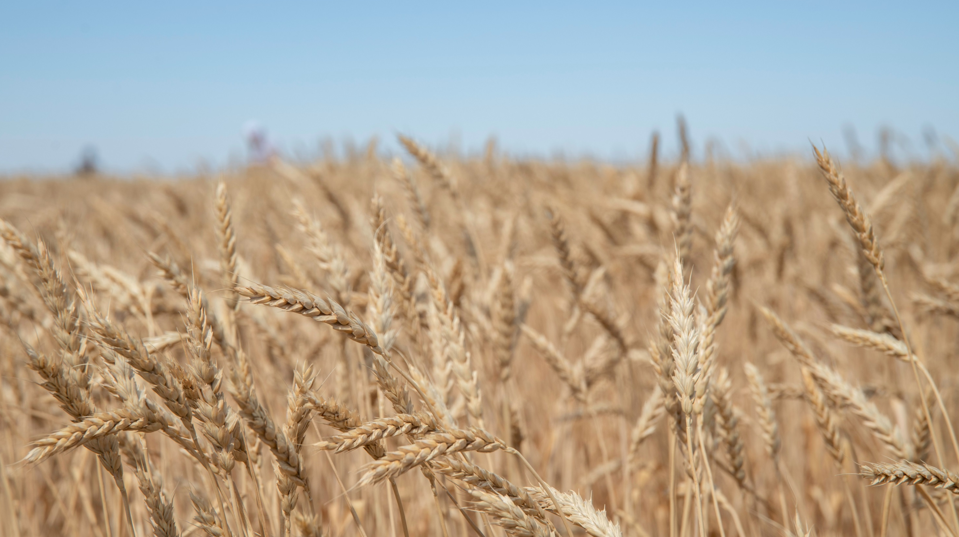

Комитет сельского хозяйства Волгоградской области
Изменения в государственной поддержке малого агробизнеса и кооперации
с 2026 года

Slide 2


Поддержка малых форм и кооперации
с 2019 по 2025 гг.
с 2026 г.
Поддержка для К(Ф)Х
Агростартап
Фермерским хозяйствам
Семейная ферма
Агромотиватор
Агромотиватор
Поддержка СПоК
на развитие МТБ (федеральный)
на развитие МТБ (федеральный)
на развитие МТБ (областной)
на развитие МТБ (региональный)
Субсидия
Субсидия

Slide 3
Грант «Фермерским хозяйствам»
Создание рабочих мест:
Размеры предоставляемого гранта:
Заявители:
Срок освоения:
до 5 млн. рублей (включительно), но не более 90 процентов стоимости проекта - при направлении на реализацию проекта грантополучателя собственных средств заявителя в размере не менее 10 процентов стоимости проекта;
К(Ф)Х или ИП, являющийся главой К(Ф)Х, в состав которых входит не менее 2 членов, связанных родством или свойством
Гражданин РФ, обязующийся зарегистрироваться как К(Ф)Х или ИП и иметь условия, как в абзаце 1
18 месяцев
Если грант до 5 млн.рублей
– 1 р.м
до 8 млн. рублей (включительно), но не более 80 процентов стоимости проекта - при направлении на реализацию проекта грантополучателя собственных средств заявителя в размере не менее 20 процентов стоимости проекта;
Если грант свыше 5 млн.рублей – 2 р.м
до 15 млн. рублей (включительно), но не более 70 процентов стоимости проекта - при направлении на реализацию проекта грантополучателя собственных средств заявителя в размере не менее 30 процентов стоимости проекта;
К(Ф)Х или ИП, являющийся главой К(Ф)Х, в состав которых входит не менее 2 членов, связанных родством или свойством
24 месяца
до 30 млн. рублей (включительно), но не более 60 процентов стоимости проекта - при направлении на реализацию проекта грантополучателя собственных средств заявителя в размере не менее 40 процентов стоимости проекта.
Средства гранта предоставляются при условии документального подтверждения права собственности и (или) иных прав заявителя на срок не менее 3 лет с года получения гранта на земельный участок (земельные участки), на котором осуществляется или планируется осуществлять сельскохозяйственное производство.
Из видов целевого использования уходит приобретение с/х скота и с/х техники

Slide 4
Грант «Агромотиватор»
Заявители:
К(Ф)Х или ИП, являющийся главой К(Ф)Х;
гражданин РФ, обязующийся осуществить регистрацию К(Ф)Х или зарегистрироваться в качестве ИП.
Глава К(Ф)Х, или ИП, являющийся главой К(Ф)Х, или гражданин РФ должны соответствовать одному из следующих требований:
являться ветераном боевых действий, осуществлявшим выполнение задач в ходе специальной военной операции на территориях Донецкой Народной Республики, Луганской Народной Республики и Украины с 24 февраля 2022 г., на территориях Запорожской области и Херсонской области - с 30 сентября 2022 г., уволенным с военной службы (службы, работы);
2) являться в соответствии с решениями органов публичной власти Донецкой Народной Республики и Луганской Народной Республики участником боевых действий в составе Вооруженных Сил Донецкой Народной Республики, Народной милиции Луганской Народной Республики, воинских формирований и органов Донецкой Народной Республики и Луганской Народной Республики начиная с 11 мая 2014 г.
Размеры предоставляемого гранта:
не превышающем 7 млн. рублей, но не более 90 процентов затрат – на реализацию проекта грантополучателя, направленного на разведение крупного рогатого и (или) мелкого рогатого скота;
в размере, не превышающем 5 млн. рублей, но не более 90 процентов затрат – на реализацию проекта грантополучателя, направленного на иные виды деятельности.
Срок освоения:
не более 18 месяцев со дня его получения
Создание рабочих мест:
Создания не менее 2 новых постоянных работников, если сумма гранта, составляет 5 млн. рублей или более, и не менее одного нового постоянного работника, если сумма гранта составляет менее 5 млн. рублей (при этом глава крестьянского (фермерского) хозяйства и (или) индивидуальный предприниматель учитываются в качестве новых постоянных работников)
Средства гранта предоставляются при условии документального подтверждения права собственности и (или) иных прав заявителя на срок не менее 3 лет с года получения гранта на земельный участок (земельные участки), на котором осуществляется или планируется осуществлять сельскохозяйственное производство.

Slide 5
Грант «на развитие материально-технической базы» (федеральный)
Размеры предоставляемого гранта:
Заявители:
Срок освоения:
до 10 млн. рублей (включительно), но не более 80 процентов стоимости проекта - при направлении на реализацию проекта грантополучателя собственных средств заявителя в размере не менее 20 процентов стоимости проекта;
СПоК:
в реестре субъектов МСП;
зарегистрирован на сел. территории или на сельской агломерации;
объединяет 5 граждан РФ или 3 СХТП (микро или малые предприятия).
18 месяцев
до 40 млн. рублей (включительно), но не более 70 процентов стоимости проекта - при направлении на реализацию проекта грантополучателя собственных средств заявителя в размере не менее 30 процентов стоимости проекта;
Дополнительные условия к СПоК:
не менее 10 членов ( члены из числа СХТП микро или малые предприятия);
деятельность кооператива не менее 12 месяцев.
24 месяца
до 70 млн. рублей (включительно), но не более 60 процентов стоимости проекта - при направлении на реализацию проекта грантополучателя собственных средств заявителя в размере не менее 40 процентов стоимости проекта.

Slide 6
Грант «на развитие материально-технической базы» (региональный)
Заявители:
сельскохозяйственные потребительские снабженческие, и (или) сбытовые, и (или) перерабатывающие кооперативы, включенные в единый реестр субъектов малого и среднего предпринимательства, отвечающие условиям отнесения к субъектам микропредпринимательства в соответствии с Федеральным законом от 24 июля 2007 г. N 209-ФЗ "О развитии малого и среднего предпринимательства в Российской Федерации", объединяющие не менее 10 членов кооператива (кроме ассоциированного членства);
Размеры предоставляемого гранта:
Максимальный размер гранта в расчете на один Кооператив составляет 5 млн. рублей, но не более 90 процентов от затрат на развитие материально-технической базы Кооператива, указанных в плане расходов.
Срок освоения:
не более 18 месяцев со дня его получения
Создание рабочих мест:
Создание в году получения гранта не менее одного постоянного рабочего места и сохранение созданного постоянного рабочего места (созданных постоянных рабочих мест) до 31 декабря пятого года реализации бизнес-плана;

Slide 7
Субсидия СПоК
Заявители:
СПоК:
в реестре субъектов МСП;
зарегистрирован на сел. территории или на сельской агломерации;
объединяет 5 граждан РФ или 3 СХТП (микро или малые предприятия).
Виды компенсируемых затрат за 4 кв. отчетного года и текущего года:
связанных с приобретением имущества в целях последующей передачи (реализации) приобретенного имущества в собственность членов (кроме ассоциированных членов) СПоК
в размере, не превышающем 50 процентов затрат, но не более 3 млн. рублей из расчета на один СПоК
Стоимость такого имущества, передаваемого (реализуемого) в собственность одного члена СПоК, не может превышать 30 процентов общей стоимости этого имущества
связанных с приобретением КРС, МРС в целях замены указанных сельскохозяйственных животных, больных или инфицированных лейкозом, бруцеллезом, оспой овец, принадлежащих членам (кроме ассоциированных членов) указанного СПоК на праве собственности
в размере, не превышающем 50 процентов затрат, но не более 10 млн. рублей из расчета на один СПоК
Стоимость КРС, передаваемого (реализуемого) в собственность одного члена СПоК, не может превышать 30 процентов общей стоимости приобретаемого поголовья.
связанных с приобретением и последующим внесением в неделимый фонд сельскохозяйственной техники, специализированного автотранспорта, оборудования для организации хранения, переработки, упаковки, маркировки, транспортировки и реализации сельскохозяйственной продукции и мобильных торговых объектов для оказания услуг членам СПоК
в размере, не превышающем 50 процентов затрат, но не более 10 млн. рублей из расчета на один СПоК
Срок эксплуатации таких техники, транспорта, оборудования и объектов в году получения средств не должен превышать 3 лет с года их производства
связанных с уплатой лизинговых платежей за приобретенные в лизинг объекты для организации хранения, переработки, упаковки, маркировки и реализации сельскохозяйственной продукции, а также оборудования для их комплектации
в размере, не превышающем 20 процентов затрат, но не более 5 млн. рублей из расчета на один СПоК

Slide 8
Субсидия СПоК
Виды компенсируемых затрат за 4 кв. отчетного года и текущего года:
связанных с закупкой сельскохозяйственной продукции (кроме мяса свиней и свиней на убой) и (или) дикорастущих пищевых ресурсов у членов сельскохозяйственного потребительского кооператива (кроме ассоциированных членов) и (или) у граждан, ведущих личные подсобные хозяйства, не являющихся членами этого сельскохозяйственного потребительского кооператива
10 процентов затрат, если выручка от реализации продукции и (или) дикорастущих пищевых ресурсов, закупленных у членов СПоК и (или) у граждан, ведущих ЛПХ, не являющихся членами этого СПоК, по итогам отчетного бухгалтерского периода (квартала) текущего финансового года, за который предоставляется возмещение части затрат, составляет от 200 тыс. рублей до 5000 тыс. рублей включительно;
12 процентов затрат, если выручка от реализации продукции и (или) дикорастущих пищевых ресурсов, закупленных у членов СПоК и (или) у граждан, ведущих ЛПХ, не являющихся членами этого СПоК, по итогам отчетного бухгалтерского периода (квартала) текущего финансового года, за который предоставляется возмещение части затрат, составляет от 5001 тыс. рублей до 25000 тыс. рублей включительно;
15 процентов затрат, но не более 20 млн. рублей из расчета на один СПоК, если выручка от реализации продукции и (или) дикорастущих пищевых ресурсов, закупленных у членов СПоК и (или) у граждан, ведущих ЛПХ, не являющихся членами этого СПоК, по итогам отчетного бухгалтерского периода (квартала) текущего финансового года, за который предоставляется возмещение части затрат, составляет более 25000 тыс. рублей.
Объем продукции, закупленных у одного члена СПоК и (или) гражданина, ведущего ЛПХ, не являющегося членом этого СПоК, не должен превышать 15 процентов всего объема продукции в стоимостном выражении, закупленной указанным СПоК у членов СПоКи (или) у граждан, ведущих ЛПХ, не являющихся членами этого СПоК, по итогам отчетного бухгалтерского периода (квартала) текущего финансового года, за который предоставляется возмещение части затрат. В случае если объем продукции и (или) дикорастущих пищевых ресурсов, закупленных у одного члена СПоК или у гражданина, ведущего ЛПХ, не являющегося членом этого СПоК, превышает 15 процентов всего объема продукции в стоимостном выражении, закупленной указанным СПоК у членов СПоК и (или) у граждан, ведущих ЛПХ, не являющихся членами этого СПоК, по итогам отчетного бухгалтерского периода (квартала) текущего финансового года, возмещение части затрат, связанных с закупкой сельскохозяйственной продукции, осуществляется на основании расчета указанного максимального объема продукции.

